Slide 1



Финансовое управление Администрации Аксайского района
Проект бюджета
Аксайского района на 2020 год и на плановый период 2021 и 2022 годов

Slide 2






Основа формирования бюджета Аксайского района на 2020 год и на плановый период 2021 и 2022 годов
Финансовое управление Администрации Аксайского района
Прогноз социально-экономического развития Аксайского района
на 2020-2022 годы
Муниципальные программы Аксайского района
(изменения в них)
Проект бюджета Ростовской области на 2020 год и на плановый период 2021 и 2022 годов
Основные направления бюджетной и налоговой политики Аксайского района
на 2020-2022 годы

Slide 3

Финансовое управление Администрации Аксайского района
Основные характеристики бюджета
Аксайского района на 2020 - 2022 годы
млн. рублей
Доходы всего
3 974,0(2020 год)
2 959,5 (2021 год)
Расходы всего
3 994,9 (2020 год)
2 957,8 (2021 год)
Дефицит, профицит
-20,9 (2020 год)
1,7 (2021 год)
2 528,9 (2022 год)
2 519,6 (2022 год)
9,3 (2022 год)

Slide 4



Финансовое управление Администрации Аксайского района
Основные параметры бюджета
Аксайского района на 2020 год
Доходы
Расходы
Налог на доходы физических лиц – 444,4
млн. рублей
Социальная политика – 709,0
Акцизы на нефтепродукты – 22,4
Образование – 1 559,3
Здравоохранение – 38,0
Налоги на совокупный доход – 114,6
Культура,
кинематография – 86,7
Транспортный налог– 74,4
Дорожный фонд – 184,0
Государственная пошлина – 23,2
Сельское хозяйство – 13,2
Неналоговые доходы – 128,7
Иные расходы – 1 404,7
Безвозмездные поступления – 3 166,3

Slide 5





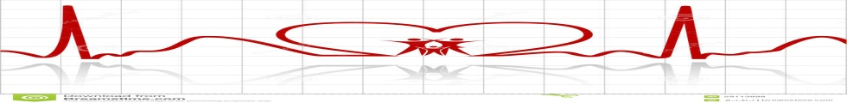








Финансовое управление Администрации Аксайского района
Основные параметры бюджета
Аксайского района на 2021-2022 годы
Доходы
млн. рублей
Расходы
2021
2022
2021
2022
Налог на доходы физических лиц – 478,4 536,5
Социальная политика –
729,0 618,8
Акцизы на нефтепродукты –
24,8 24,8
Образование –
1 624,3 1 397,9
Налоги на совокупный доход –
45,0 22,2
Здравоохранение –
37,1 43,3
Транспортный налог–
77,4 80,6
Культура, кинематография –
55,6 54,9
Государственная пошлина –
23,6 24,1
Дорожный фонд –
189,4 135,8
Неналоговые доходы –
129,9 134,9
Сельское хозяйство –
13,4 7,4
Иные расходы –
309,0 261,5
Безвозмездные поступления –
2 180,4 1 705,8

Slide 6

Динамика доходов консолидированного и районного бюджетов Аксайского района
Финансовое управление Администрации Аксайского района
млн. рублей

Slide 7
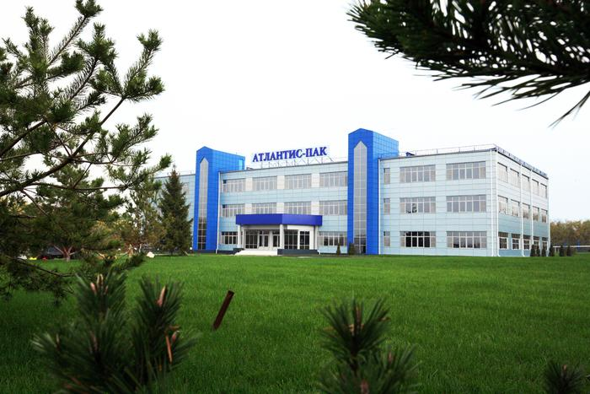

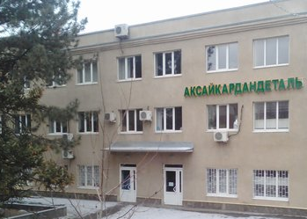

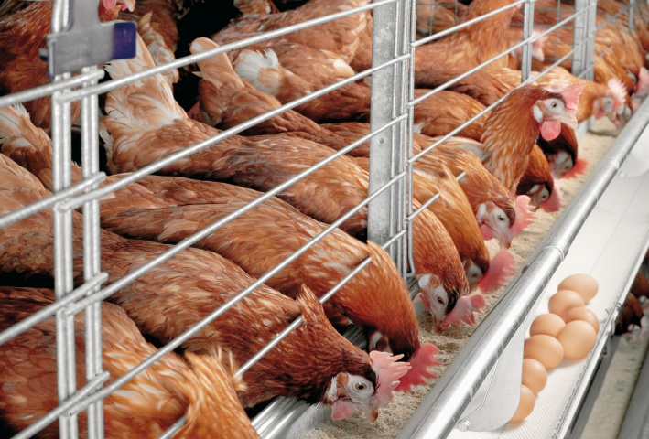





Финансовое управление Администрации Аксайского района

Slide 8

Финансовое управление Администрации Аксайского района
Налоговые и неналоговые доходы бюджета Аксайского района
(млн. рублей)

Slide 9



Структура собственных доходов бюджета Аксайского района в 2020 году
Финансовое управление Администрации Аксайского района

Slide 10


ДИНАМИКА ПОСТУПЛЕНИЙ НАЛОГА НА ДОХОДЫ ФИЗИЧЕСКИХ ЛИЦ
Финансовое управление Администрации Аксайского района
(млн. рублей)

Slide 11

ДИНАМИКА ПОСТУПЛЕНИЙ АКЦИЗОВ НА НЕФТЕПРОДУКТЫ
Финансовое управление Администрации Аксайского района
(млн. рублей)

Slide 12






Финансовое управление Администрации Аксайского района
ДИНАМИКА ПОСТУПЛЕНИЙ ЕДИНОГО СЕЛЬСКОХОЗЯЙСТВЕННОГО НАЛОГА
(тыс. рублей)

Slide 13


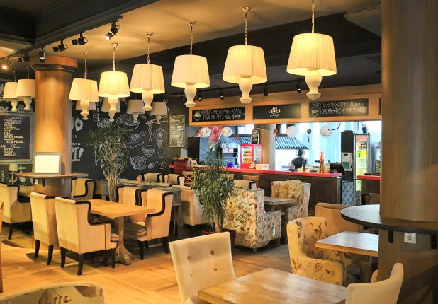
ДИНАМИКА ПОСТУПЛЕНИЙ ЕДИНОГО НАЛОГА НА ВМЕНЕННЫЙ ДОХОД ДЛЯ ОТДЕЛЬНЫХ ВИДОВ ДЕЯТЕЛЬНОСТИ
Финансовое управление Администрации Аксайского района
(млн. рублей)

Slide 14


ДИНАМИКА ПОСТУПЛЕНИЙ НАЛОГА, ВЗИМАЕМОГО В СВЯЗИ С ПРИМЕНЕНИЕМ ПАТЕНТНОЙ СИСТЕМЫ НАЛОГООБЛОЖЕНИЯ
(тыс. рублей)

Slide 15


ДИНАМИКА ПОСТУПЛЕНИЙ ГОСУДАРСТВЕННОЙ ПОШЛИНЫ
Финансовое управление Администрации Аксайского района
(млн. рублей)

Slide 16
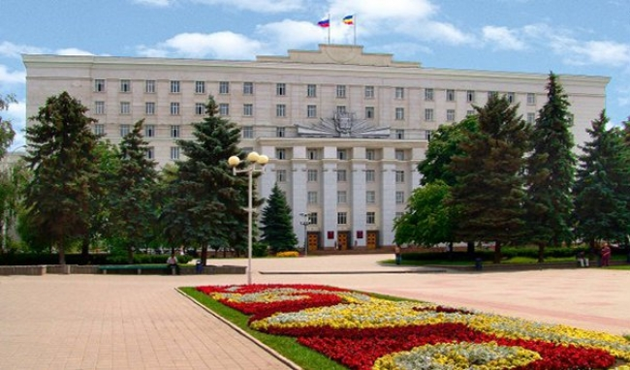
БЕЗВОЗМЕЗДНЫЕ ПОСТУПЛЕНИЯ ИЗ ОБЛАСТНОГО БЮДЖЕТА
Финансовое управление Администрации Аксайского района
(млн. рублей)
Наименование | План 2019 года (РСД АР от 28.12.18 № 368), млн. рублей | Проект 2020 года | Проект 2021 года | Проект 2022 года
Дотации на выравнивание бюджетной обеспеченности | 112,2 | 116,4 | 22,6 | 1,9
Субсидии | 1 666,8 | 1 319,6 | 372,3 | 53,7
Субвенции | 1 587,2 | 1 661,1 | 1 716,6 | 1 625,1
Иные межбюджетные трансферты | 57,9 | 53,0 | 53,0 | 9,2
ВСЕГО*) | 3 424,1 | 3 150,1 | 2 164,5 | 1 689,9
*) Объем межбюджетных трансфертов будет уточнен ко второму чтению проекта бюджета Аксайского района по результатам рассмотрения проекта областного бюджета в Законодательном Собрании Ростовской области

Slide 17


Структура расходов по разделам бюджетной классификации (%)
Финансовое управление Администрации Аксайского района

Slide 18

Расходы бюджета Аксайского района в 2020 году
Финансовое управление Администрации Аксайского района
3 994,9 млн. рублей

Slide 19










Финансовое управление Администрации Аксайского района
Структура муниципальных программ
Аксайского района на 2020 год
Всего
4 127,4
млн. руб.
Инфраструктцраные программы – 1 404,4 млн. руб.
Социальные программы –
2 630,1 млн. руб.
Финансы – 13,4 млн. руб.
Противодействие преступности и защита от ЧС – 23,1 млн. руб.
Сельское хозяйство и охрана природы – 7.9 млн. руб.
Прочие программы – 48,0 млн. руб.

Slide 20





Структура расходов бюджета Аксайского района в 2020 году по разделам
Финансовое управление Администрации Аксайского района
Образование 39,0%
Жилищно-
коммунальное
хозяйство
29,7%
Обслуживание муниципального долга
0,3%
Общегосударственные вопросы
3,9%
Социальная политика
17,7%
Национальная экономика
5,5%
Здравоохранение
1,0%
Национальная
безопасность и
правоохранительная
деятельность
0,6%
Средства массовой
информации
0,1%
Физическая
культура и спорт
0,1%
Культура,
кинематография
2,1%

Slide 21




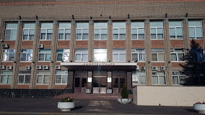
Финансовое управление Администрации Аксайского района
ОБЩЕГОСУДАРСТВЕННЫЕ ВОПРОСЫ
БЮДЖЕТА АКСАЙСКОГО РАЙОНА
тыс. рублей
Объем расходов
2020 год | 155 205,1
2021 год | 154 945,9
2022 год | 172 336,8
млн. рублей

Slide 22




Финансовое управление Администрации Аксайского района
НАЦИОНАЛЬНАЯ ЭКОНОМИКА
тыс. рублей
Объем расходов
2020 год | 221 003,8
2021 год | 223 025,2
2022 год | 163 504,5
НАЦИОНАЛЬНАЯ БЕЗОПАСНОСТЬ И ПРАВООХРАНИТЕЛЬНАЯ ДЕЯТЕЛЬНОСТЬ
тыс. рублей
Объем расходов
2020 год | 23 018,1
2021 год | 22 542,1
2022 год | 22 542,1

Slide 23

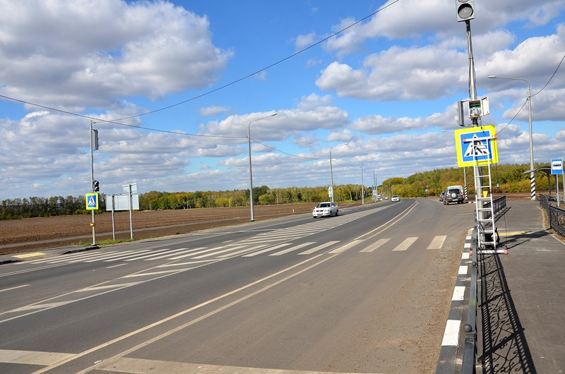
Дорожное хозяйство
Финансовое управление Администрации Аксайского района
Объем бюджетных ассигнований Дорожного фонда Аксайского района
(млн. рублей)
2020 год | 184,0 млн. рублей
2021 год | 189,4 млн. рублей
2022 год | 135,8 млн. рублей

Slide 24




Динамика и структура расходов Аксайского района на образование
Финансовое управление Администрации Аксайского района
(млн. руб.)

Slide 25








Динамика и структура расходов Аксайского района по разделу культура, кинематография
Финансовое управление Администрации Аксайского района
(млн. руб.)

Slide 26




Динамика и структура расходов Аксайского района на развитие здравоохранения
Финансовое управление Администрации Аксайского района
(млн. руб.)

Slide 27





Динамика и структура расходов Аксайского района на социальную политику
Финансовое управление Администрации Аксайского района
(млн. руб.)

Slide 28


Обеспечение жильем жителей Аксайского района на 2020 год
Финансовое управление Администрации Аксайского района
В рамках муниципальной программы «Территориальное планирование и обеспечение доступным и комфортным жильем граждан Аксайского района»
Обеспечение жильем молодых семей | 3,6 млн. рублей
Обеспечение жилыми помещениями детей-сирот | 13,0 млн. рублей
В рамках муниципальной программы «Развитие сельского хозяйства и регулирование рынков сельскохозяйственной продукции, сырья и продовольствия в Аксайском районе»
Обеспечение жильем граждан и молодых семей, проживающих в сельской местности | 0,4 млн. рублей

Slide 29
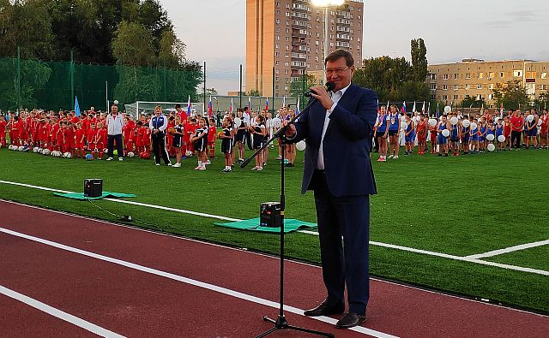



Финансовое управление Администрации Аксайского района
ФИЗИЧЕСКАЯ КУЛЬТУРА И СПОРТ
тыс. рублей
Объем расходов
2020 | 4 123,5
2021 | 3 737,1
2022 | 3 737,1
СРЕДСТВА МАССОВОЙ ИНФОРМАЦИИ
тыс. рублей
Объем расходов
2020 | 2 000,0
2021 | 689,4
2022 | 689,4

Slide 30

СТРУКТУРА МУНИЦИПАЛЬНОГО ДОЛГА АКСАЙСКОГО РАЙОНА на 2020-2022 ГОДЫ
Финансовое управление Администрации Аксайского района
тыс. рублей
Наименование вида долгового обязательства | Сумма долга на 01.01.2021 | Сумма долга на 01.01.2022 | Сумма долга на 01.01.2023
Муниципальный долг, всего | 129 900,0 | 128 200,0 | 118 966,0
в том числе:
Кредиты кредитных организаций | 129 900,0 | 128 200,0 | 118 966,0
Муниципальные гарантии Аксайского района | 0,0 | 0,0 | 0,0

Slide 31

Соблюдение Аксайским районом нормативов Бюджетного кодекса РФ по уровню долговой нагрузки в 2020-2022 годах
Финансовое управление Администрации Аксайского района
100%
Налоговых и
неналоговых доходов
16,1%
16,5%
14,5%

Slide 32

Оценка долговой устойчивости Аксайского района
Финансовое управление Администрации Аксайского района
Оценка долговой устойчивости будет проводиться Минфином Ростовской области с 1 января 2020 года в соответствии с Бюджетным кодексом РФ
Оценка
на 1 ноября
2019 года
Прогноз на 2020-2022 годы (согласно параметрам местного бюджета)
Классификация муниципального образования по уровням долговой устойчивости
Высокий уровень долговой устойчивости
Высокий уровень долговой устойчивости
Группа А (высокая долговая устойчи-вость)
Группа В (средняя долговая устойчи-вость)
Группа С (низкая долговая устойчи-вость)

Slide 33
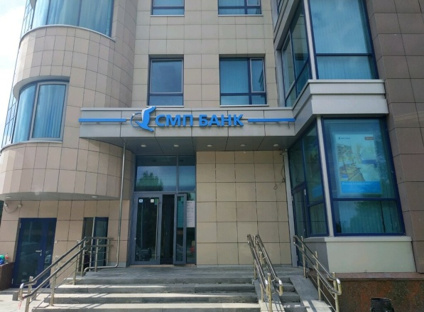



Финансовое управление Администрации Аксайского района
ДИНАМИКА РАСХОДОВ НА ОБСЛУЖИВАНИЕ МУНИЦИПАЛЬНОГО ДОЛГА АКСАЙСКОГО РАЙОНА
тыс. рублей
Объем расходов на обслуживание муниципального долга
2019 (факт) | 14 366,3
2020 | 12 003,2
2021 | 13 833,9
2022 | 14 588,6
тыс. рублей

Slide 34
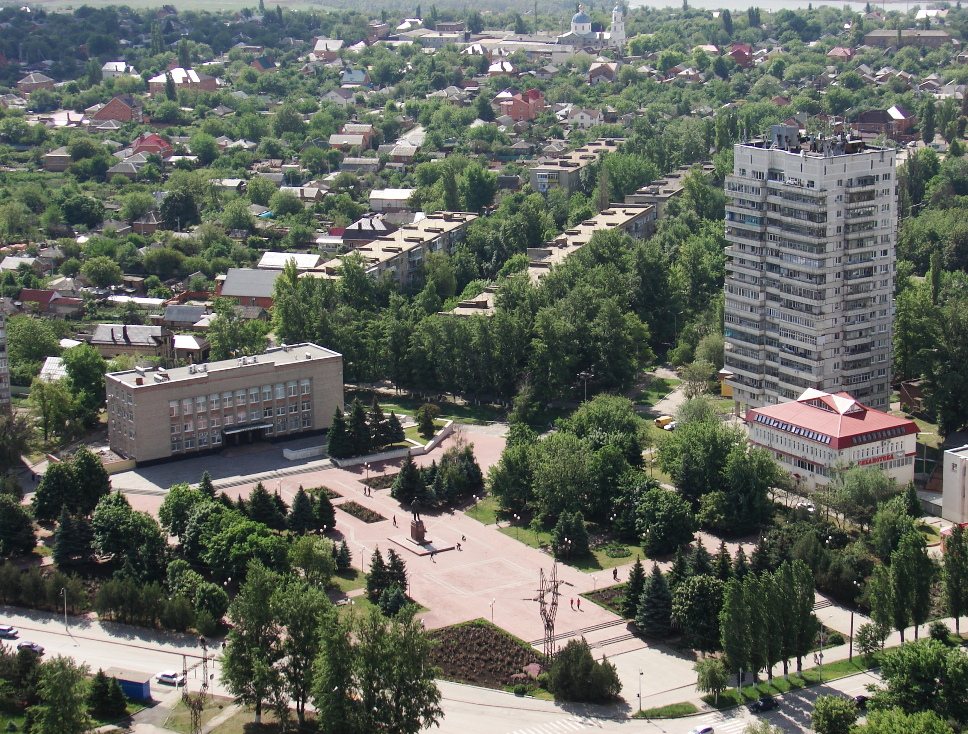
Финансовое управление Администрации Аксайского района
Спасибо за внимание!

Slide 35






Финансовое управление Администрации Аксайского района

Slide 36





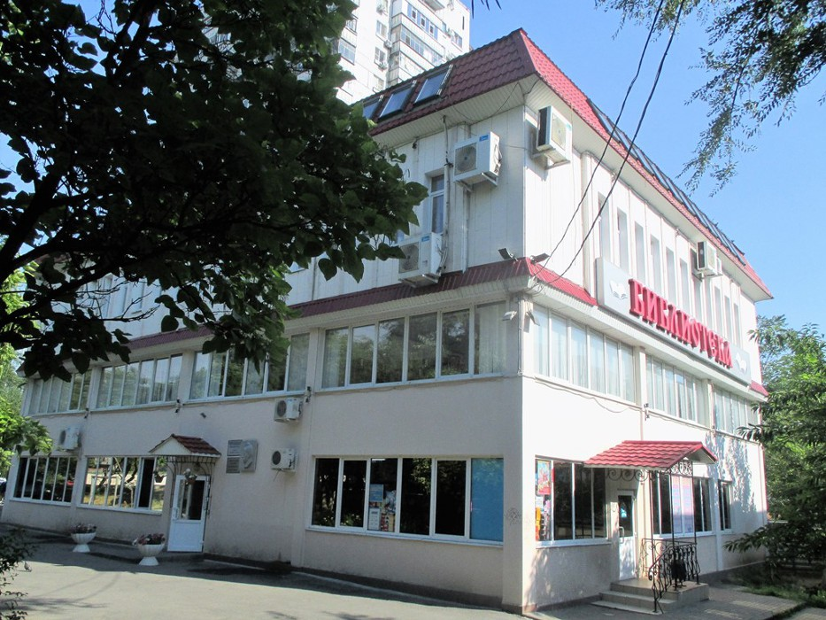

Финансовое управление Администрации Аксайского района

Slide 37

Финансовое управление Администрации Аксайского района

